Slide 1
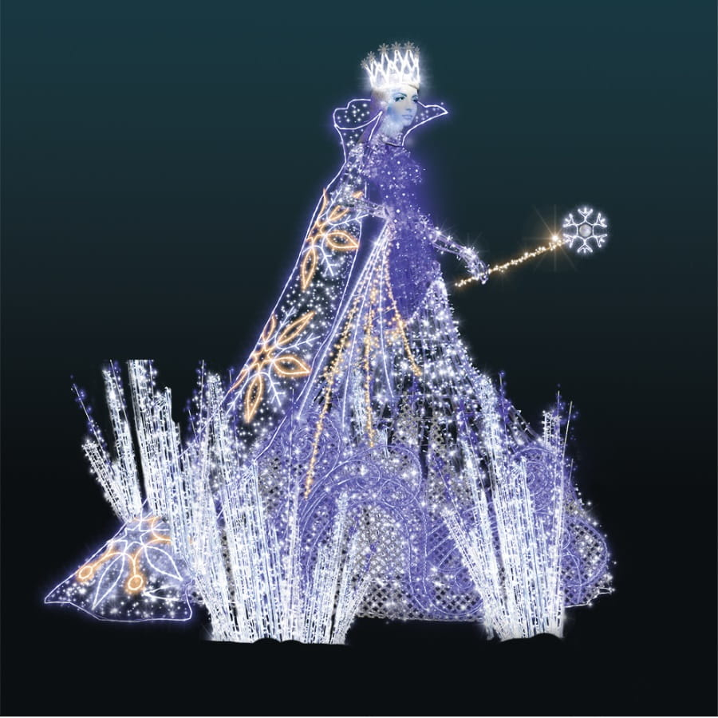
Wystawa plastyczna
W
KRAINIE
ZIMY
Klasa specjalna

Slide 2
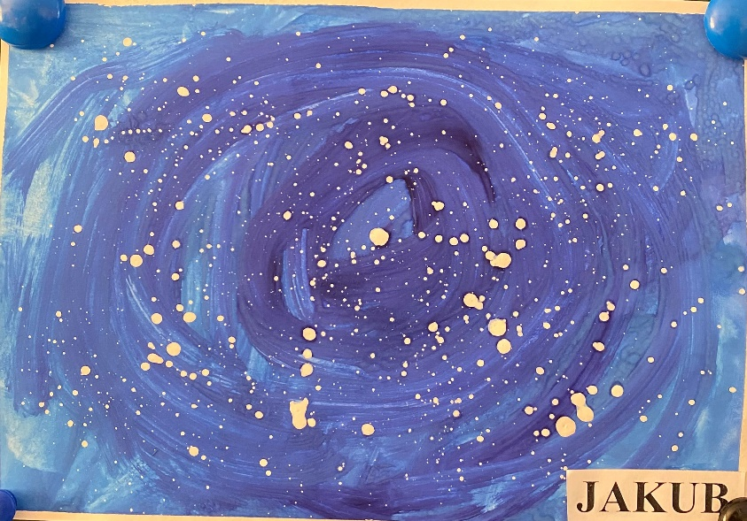
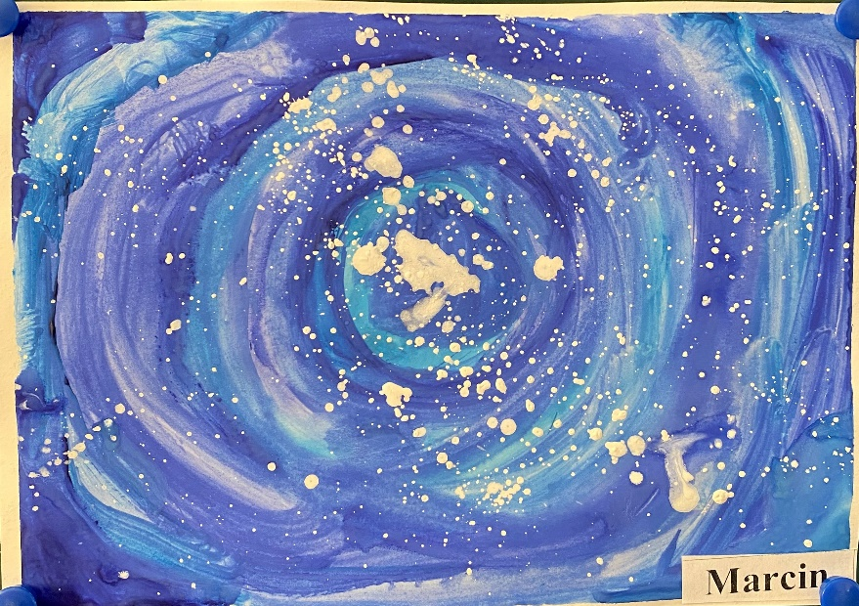
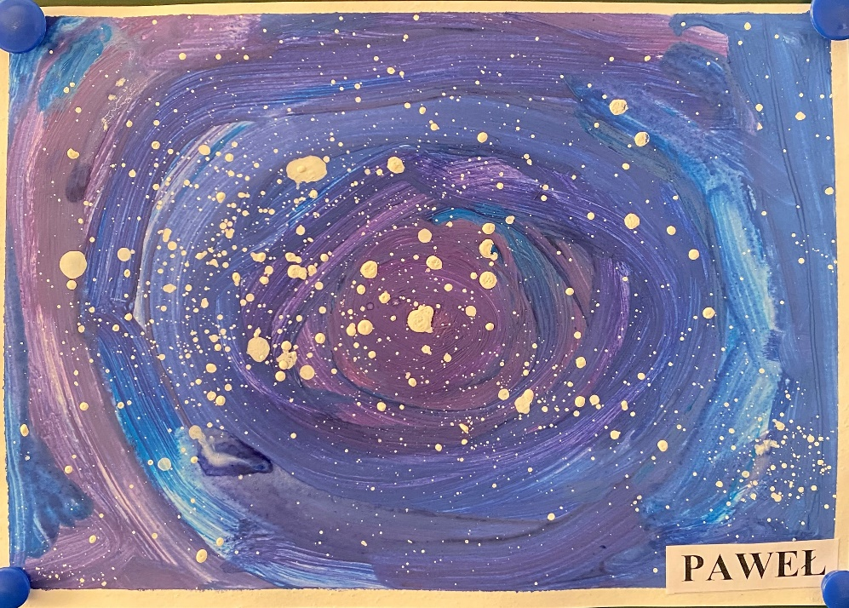
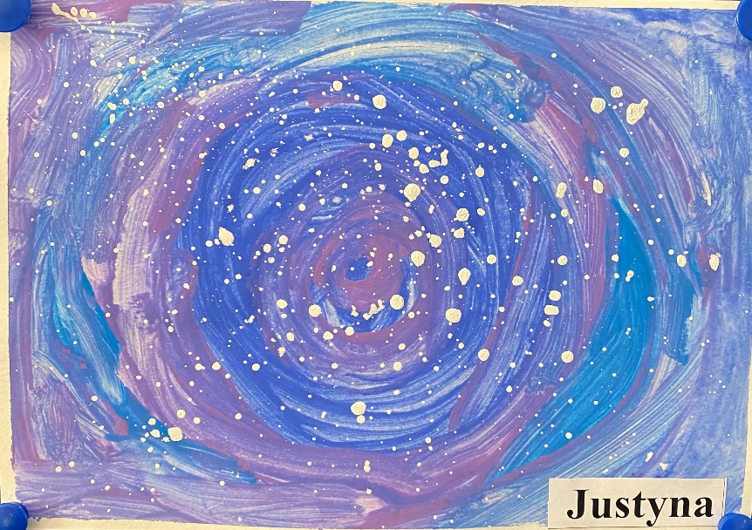
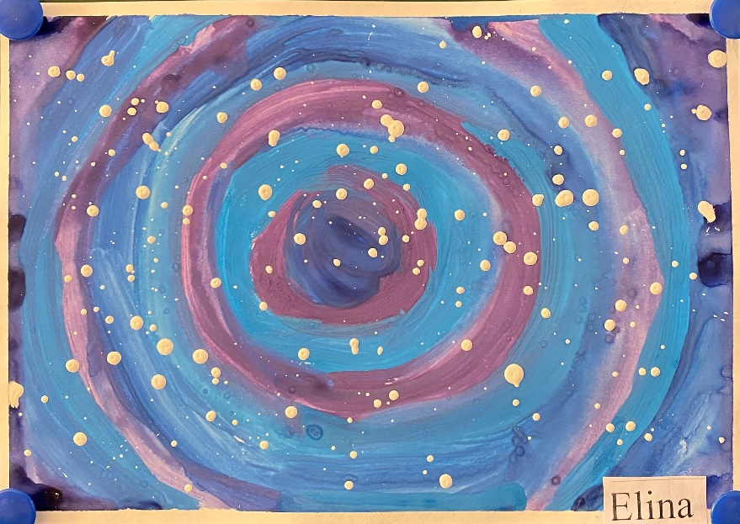
Fruną pierwsze białe płatki z nieba. Błąkają się, podskakują To w górę, to w dół. Lecą jakby od niechcenia, Delikatnie siadają nieśmiało.

Slide 3
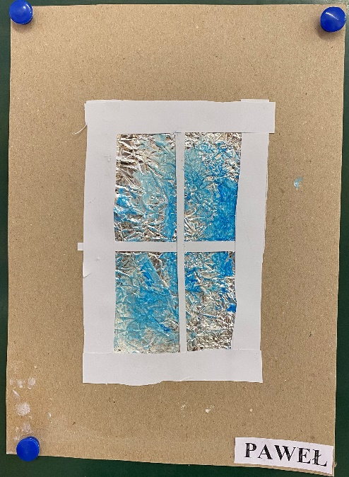
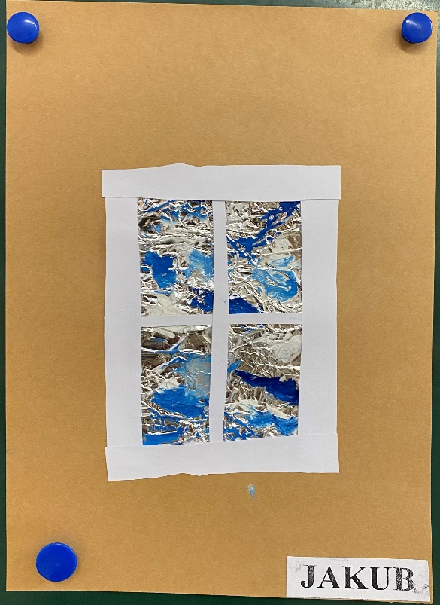
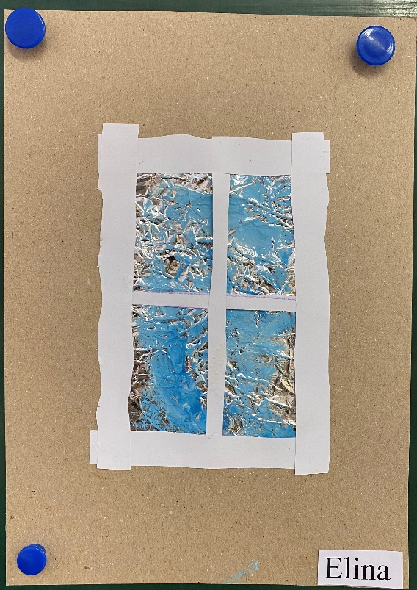
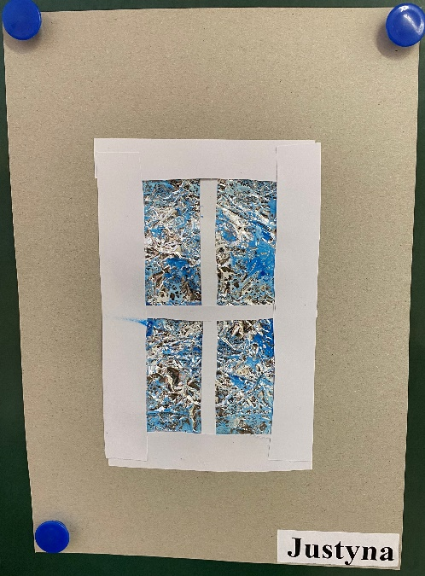
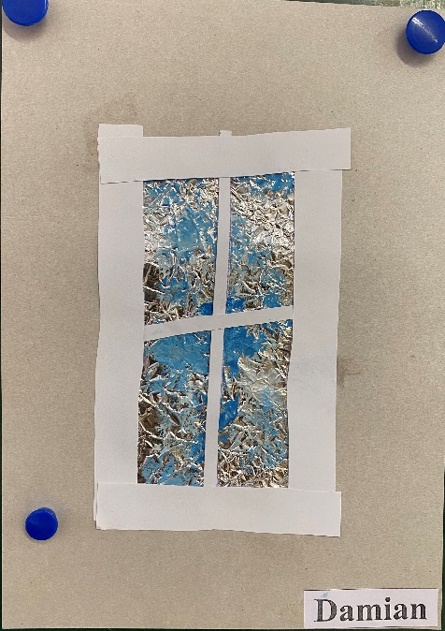
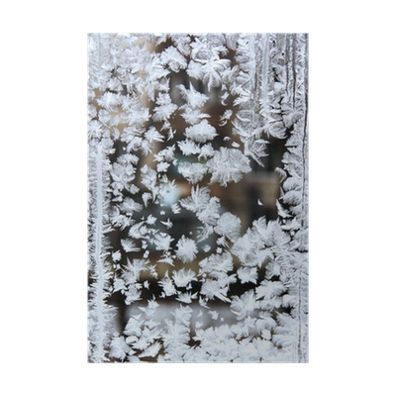
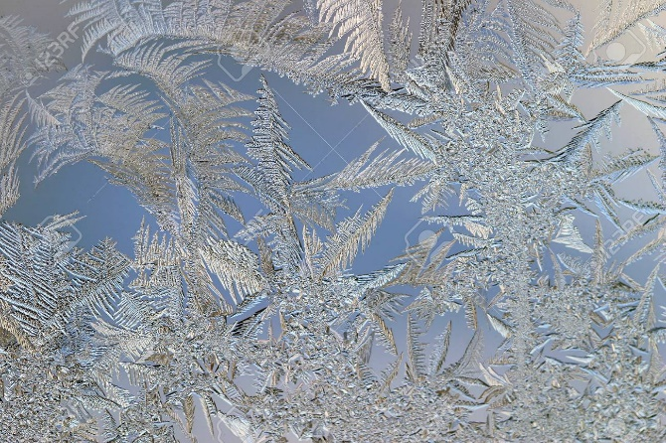
Chodził malarz od chaty do chaty, wszystkie szyby malował nam w kwiaty - wszystkie okna malował srebrzyście w małe gwiazdki i w palmowe liście.
A choć każdy z malarzem się spotkał, nikt go nie chciał zaprosić do środka nikt go nie chciał zaprosić do chaty - nikt za pracę mu nie dał zapłaty.

Slide 4
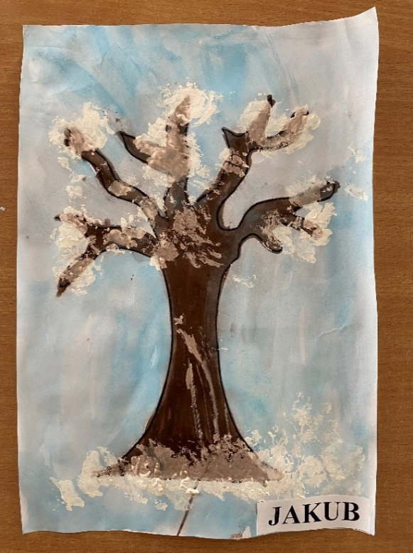
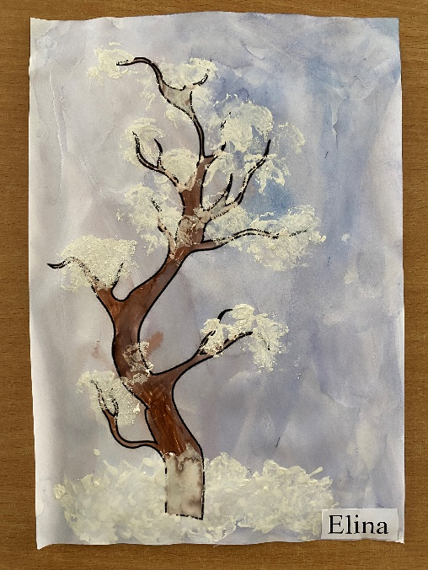
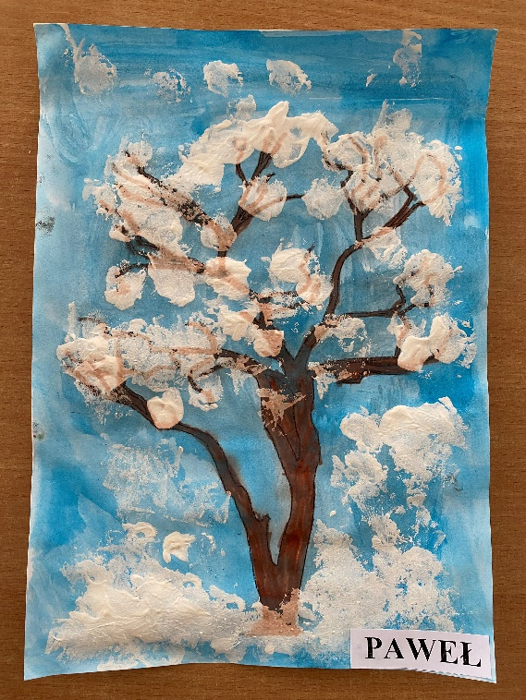
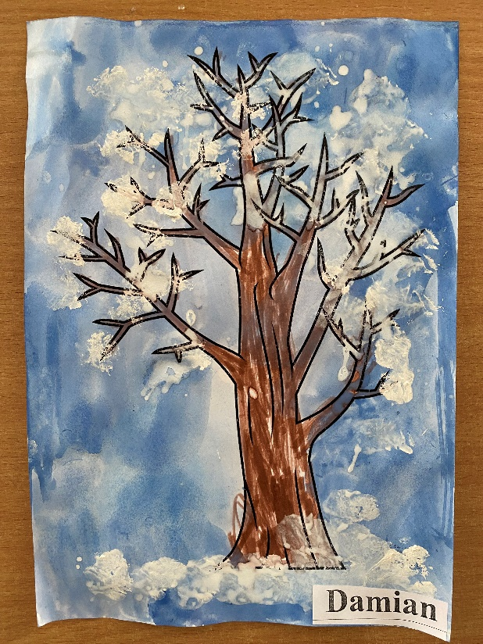
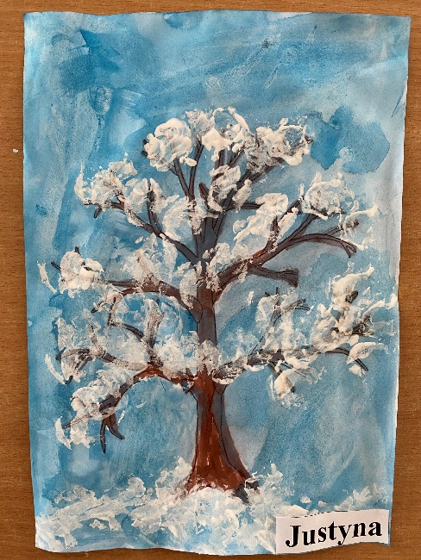
Rośnie w lesie stare drzewo...
Na drzewach czapy są śnieżnobiałe,
na dużych duże,
na małych małe.

Slide 5
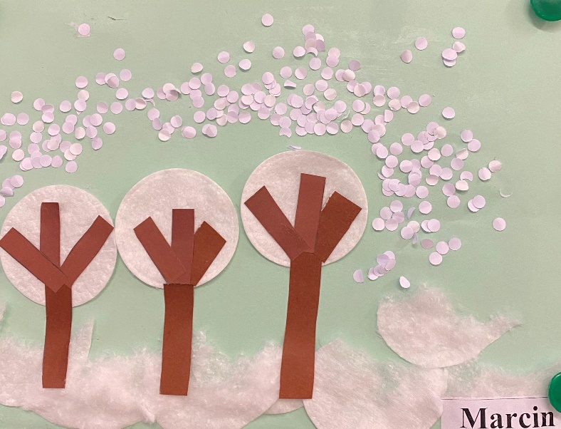
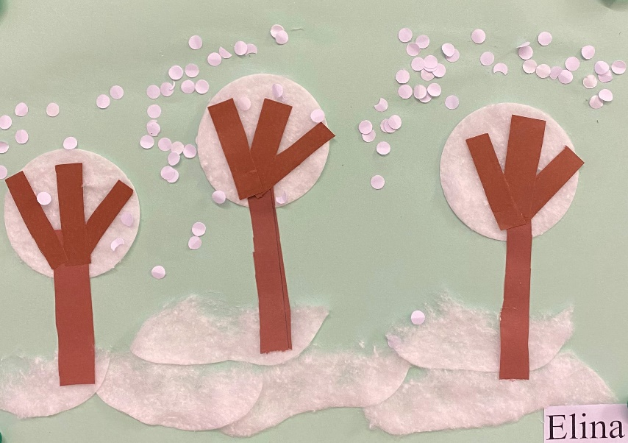
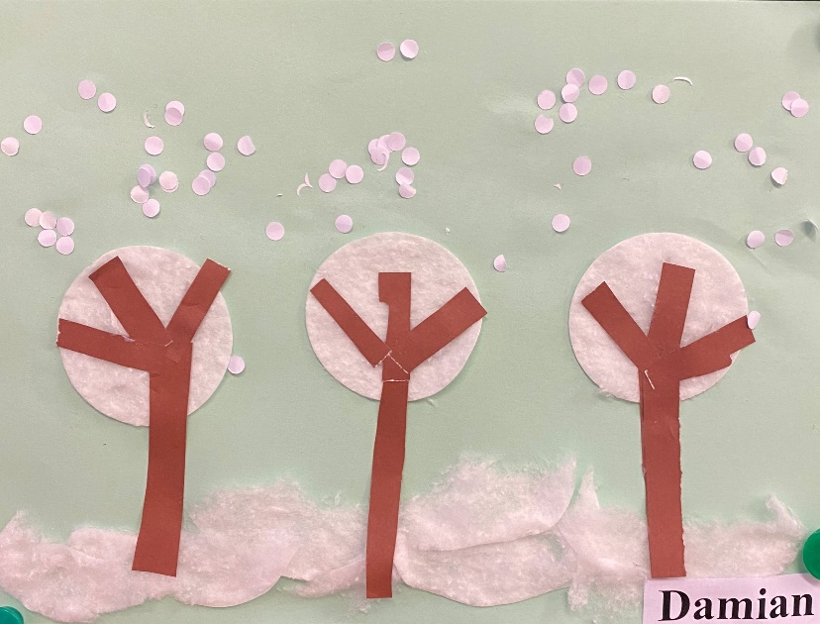
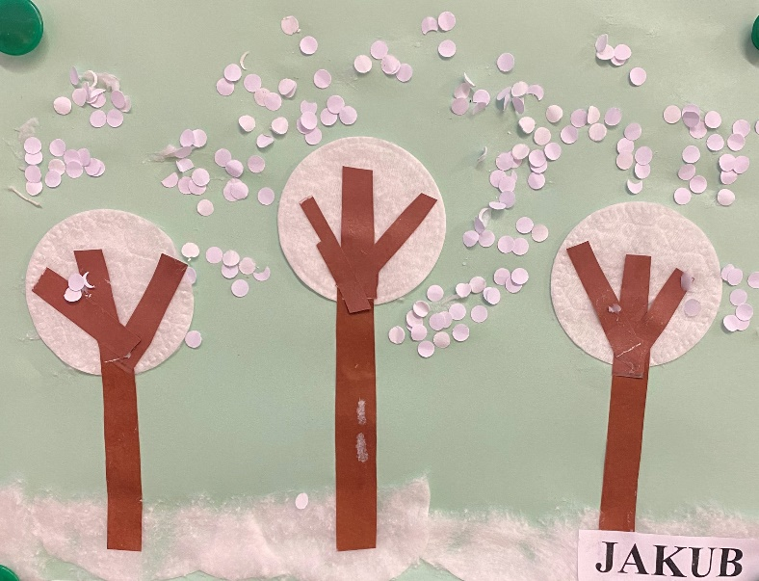
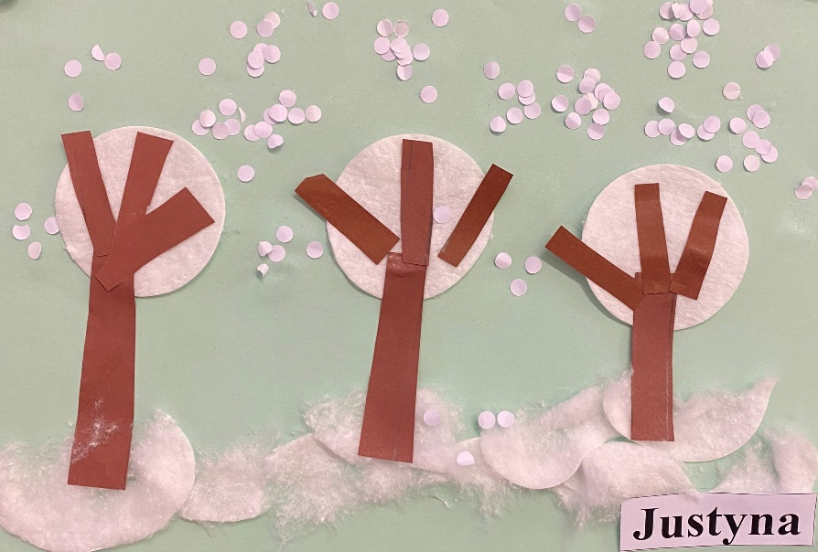
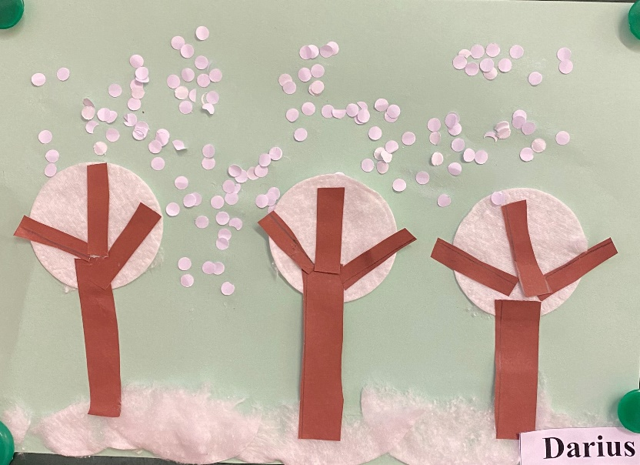
W samym środku lasu zima zamieszkała. Drzewa, krzewy śniegiem w nocy przysypała.

Slide 6
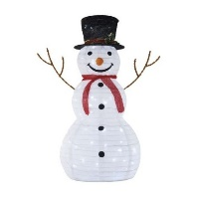
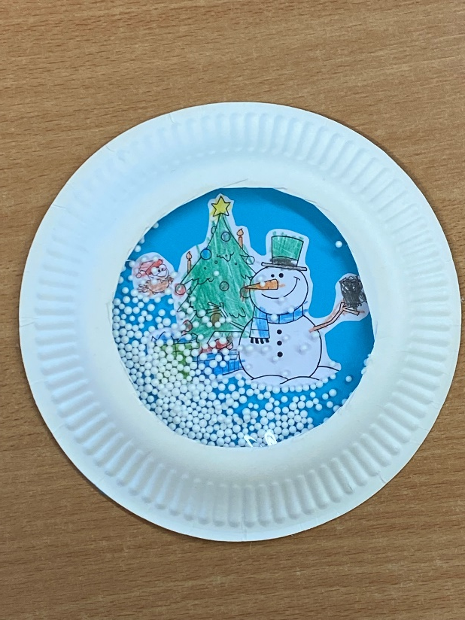
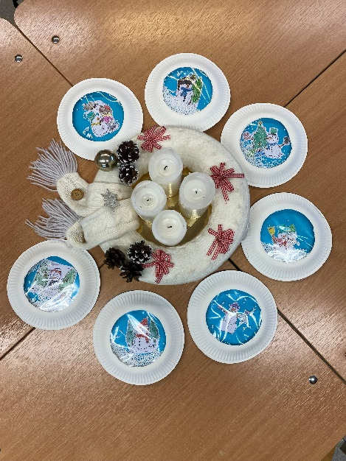
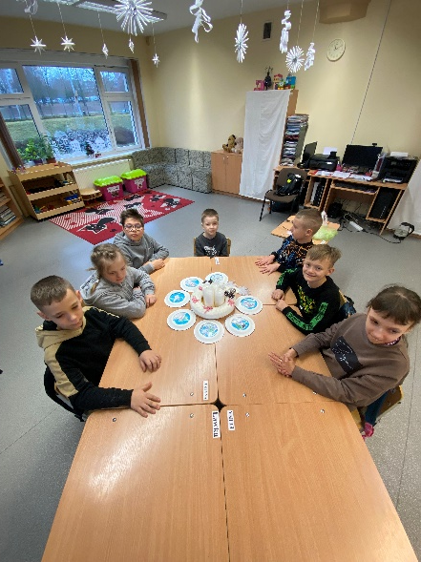
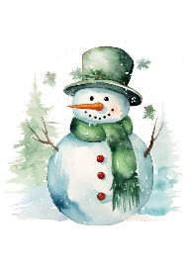
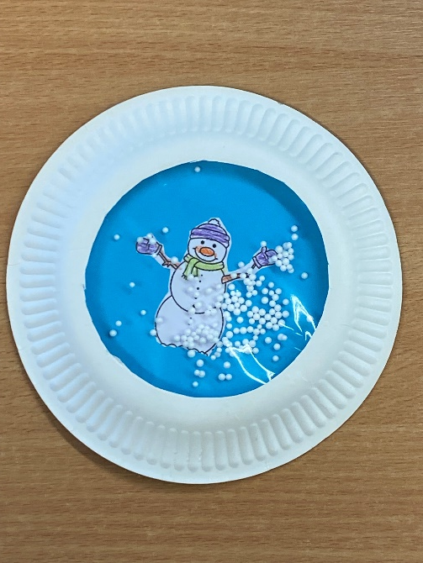
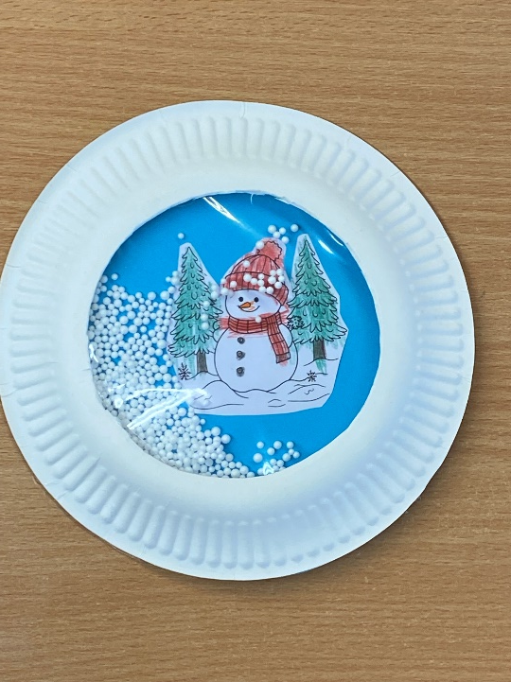
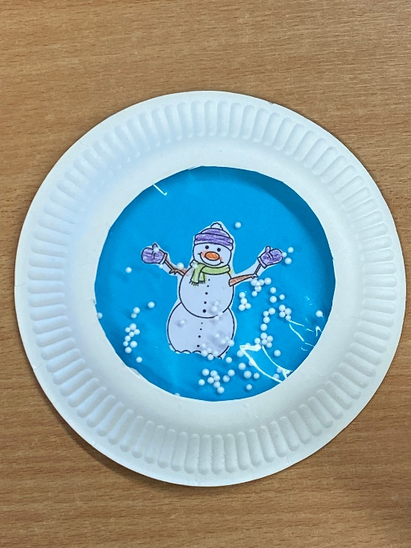
Stoi bałwan w kapeluszu
Nic nie słyszy,
nie ma uszu
Ślepki z węgla,
patrzą krzywo
Kto ulepił takie dziwo?

Slide 7
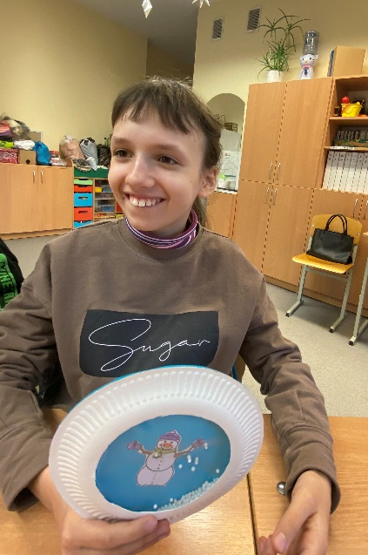
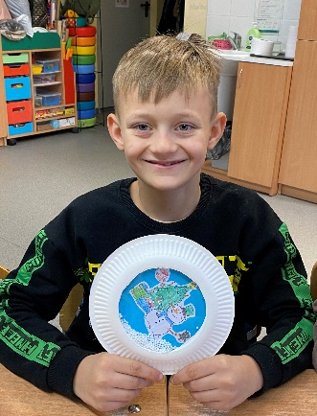
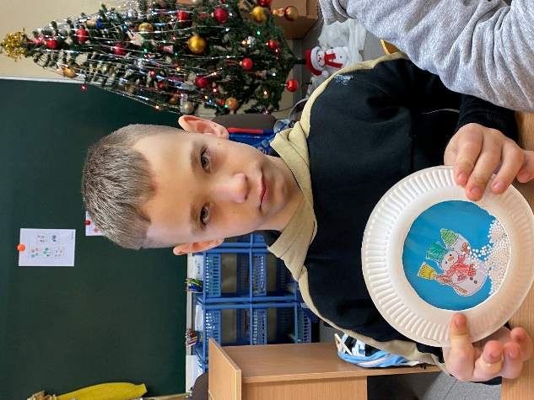
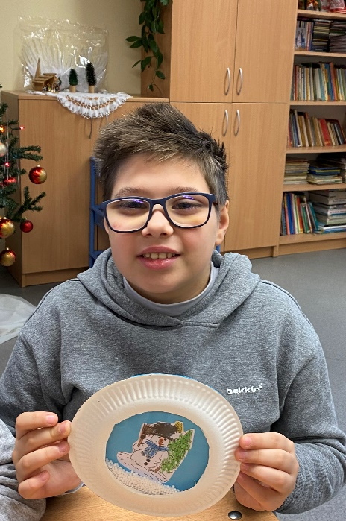
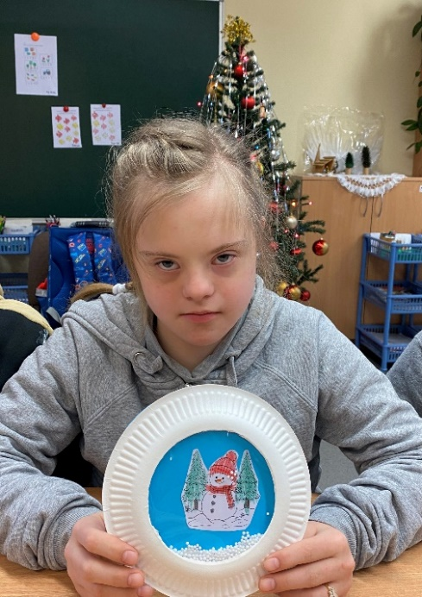
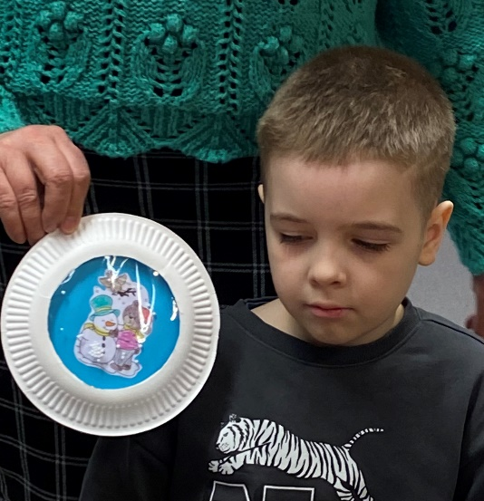
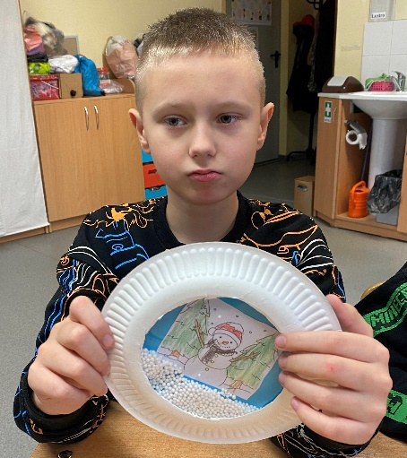
Pięknego bałwana
ulepiły dzieci,
ma czarne guziki
i biały żakiecik.
W ręku trzyma miotłę,
czapkę ma na głowie.
Może nam zimową
bajeczkę opowie?

Slide 8
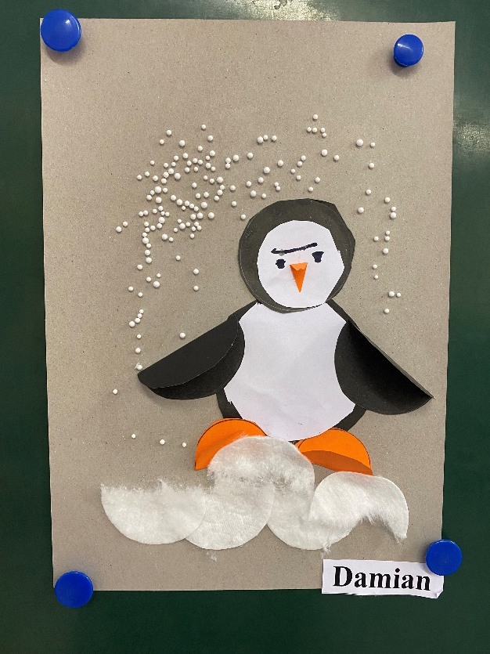
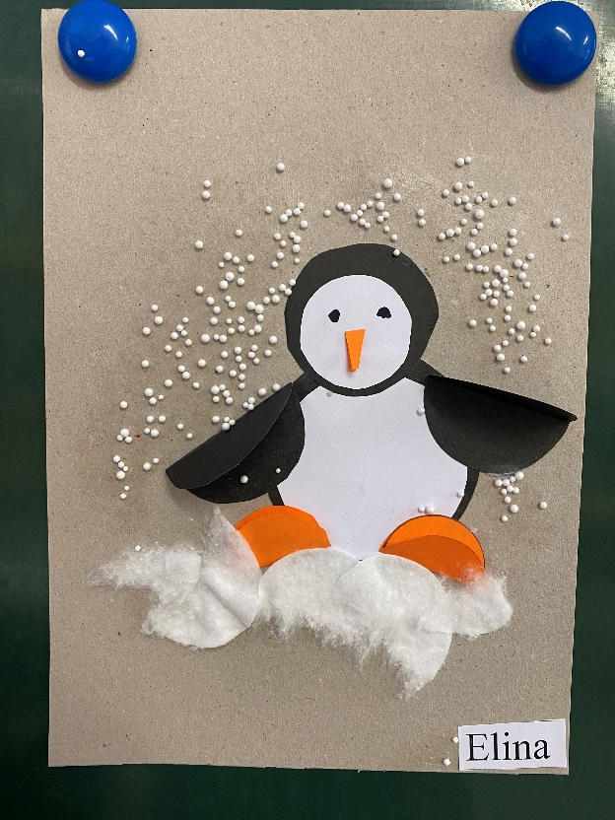
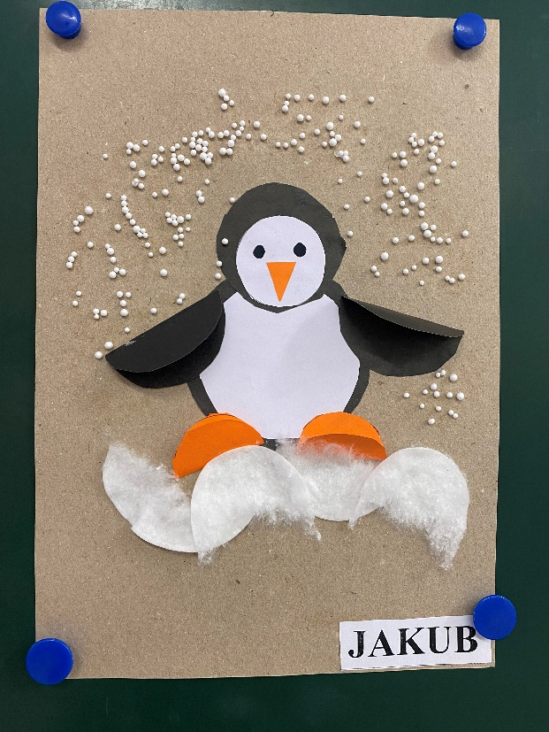
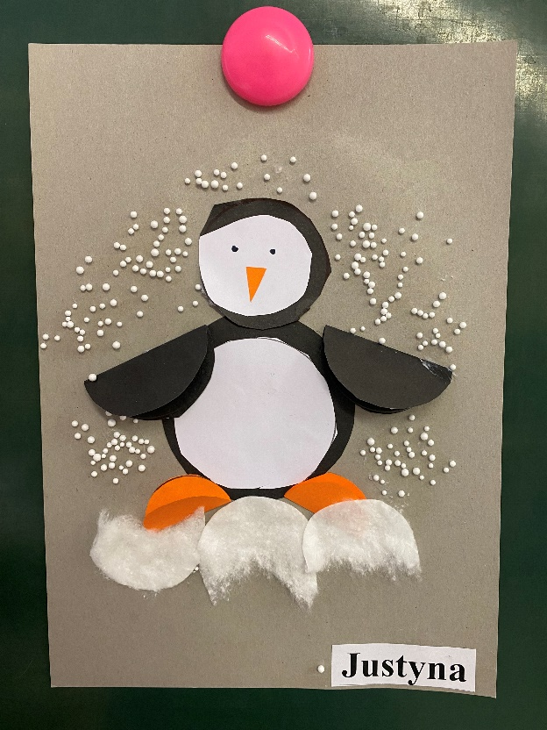
"O jak przyjemnie i jak wesoło
w Pingwinka bawić się się się,
Raz nóżka lewa, raz nóżka prawa,
Do przodu, do tyłu i raz, dwa i trzy.

Slide 9
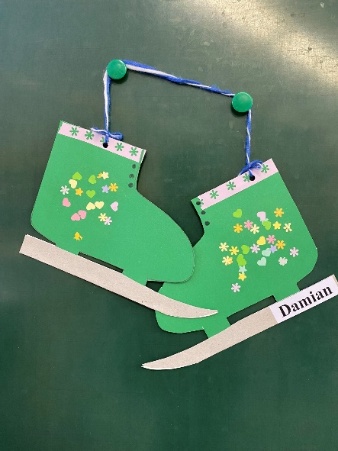
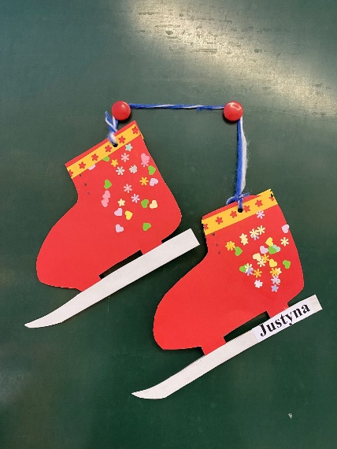
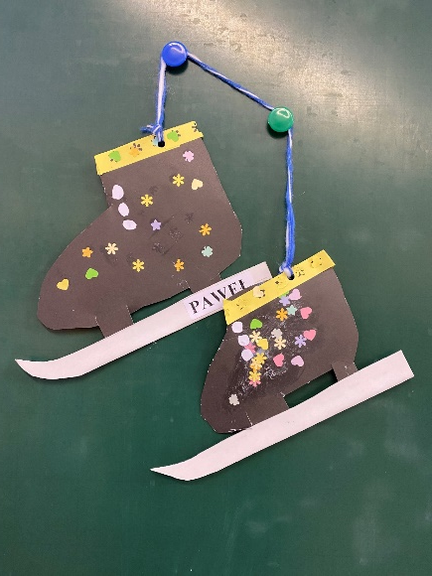
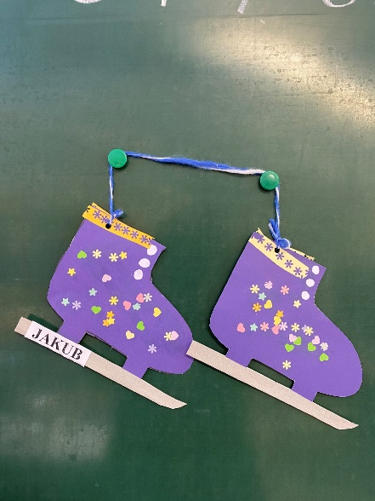
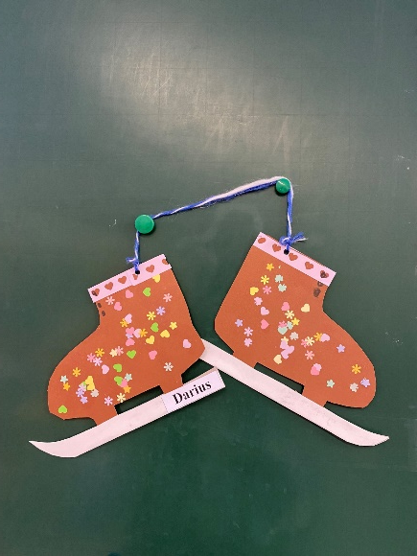
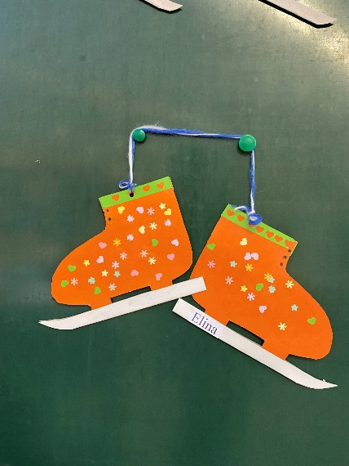
Było jeziorko,
nieduża sadzawka...
Przyszedł chłód,
Stał się cud,
Powstała ślizgawka.
Każdy więc na łyżwach sunie...
Tak jak jeździć na nich umie.

Slide 10
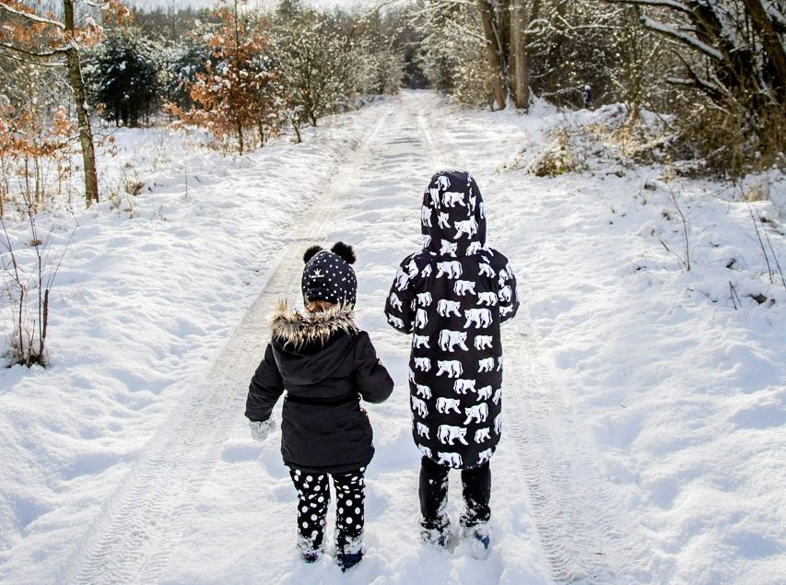
Lubię śnieżek, lubię śnieg, chociaż w oczy prószy. Lubię mrozik, lubię mróz, chociaż marzną uszy. Lubię wicher, lubię wiatr, chociaż mnie przewiewa. Lubię zimę, idę w świat. I wesoło śpiewam.

